Slide 1
الأمراض العينية الأكثر شيوعاً المسببة للتأخر الدراسي عند الأطفال
Eye diseases are the most common cause of academic delay in children
Prepeared by Dr Ghazwan Almurree M.D MSc

Slide 2
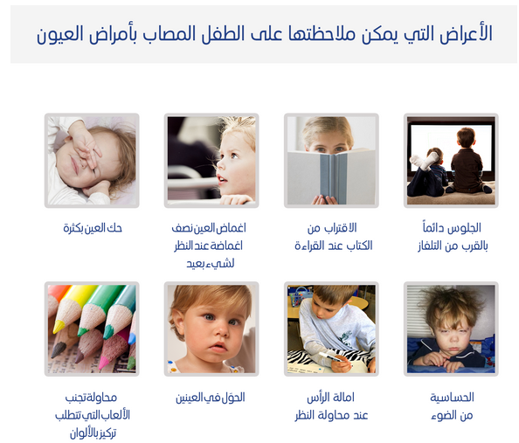

Slide 3
مقدمة
تشكل أمراض العيون عند الأطفال تحديات خاصة (لطبيب العيون وطبيب الأطفال وطبيب الأسرة والأسرة التعليمية ).
الأعراض والعلامات المرضية لا تكون نوعية في الغالب.
وممكن أن تلاحظ بمعزل عن طرق الفحص المألوفة.
يتطور الجهاز البصري ويستمر تطوره خلال العقد الأول من العمر لذلك فأن أي مرض يصيب أحد أو كلا العينين قد يؤدي إلى حدوث العين الكسولة أو الغمش (Amblyopia).
تشكل العين مرآة الجسم للعديد من العيوب الجسمية الخَلقية الخفية.
لذلك لابد من التعاون بين (أطباء العيون وأطباء الأطفال والعاملين بمجال الصحة العامة والمجال التربوي ) لكشف هذه الحالات باكرا.

Slide 4
أولاً: الغمش ( العين الكسولة )
ثانياً: الحول
ثالثاً: أسواء الانكسار
رابعاً: التهابات الملتحمة
خامساً: القرنية المخروطية
سادساً: الساد الولادي
سابعاً: الزرق الولادي
ثامناً: عسر القراءة
تاسعاً: متلازمة التحديق بالحاسوب

Slide 5
أولاً: الغمش ( العين الكسولة )
Amblyopia

Slide 6
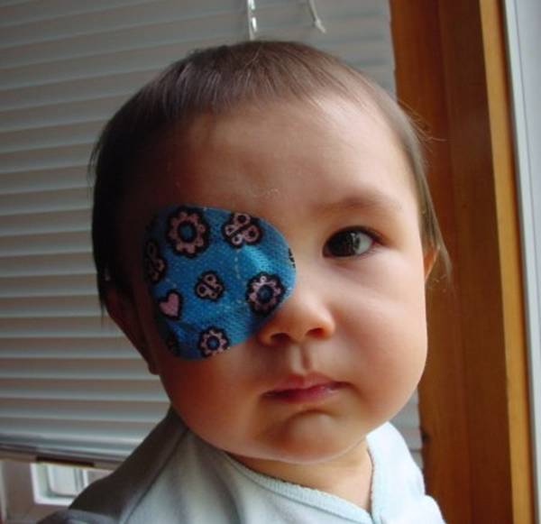

Slide 7
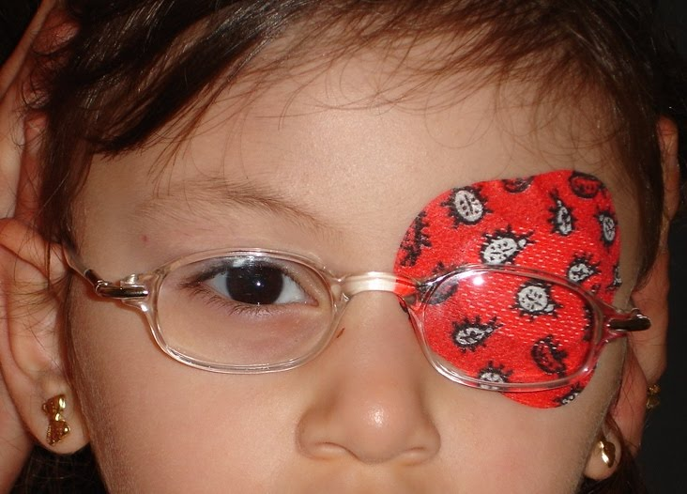

Slide 8
الغمش
هو نقص في وظائف الرؤية في عين واحدة أو في كلا العينين ينجم عن تطور معيب بالجهاز البصري خلال العقد الأول من العمر.
يشاهد عند 2% من الأطفال.
التشخيص يتم بإجراء الفحوص العينية (حدة الرؤية - الفحص السريري).
نصف حالات الغمش تتوافق مع الحول .

Slide 9
أنواع الغمش
الغمش الحولي: هو مسؤول عن 50% من حالات الغمش فالعين المنحرفة يتثبط فيها خيال العين وذلك تجنباً للشفع إذ يفضل الطفل الرؤية بالعين السليمة المثبتة وهذا يؤدي إلى الغمش بالعين الأخرى.
الغمش الانكساري: حيث يكون هناك تباين في أسواء الانكسار بين العينين 3 درجات أو أكثر .
الغمش بالحرمان الحسي: ينجم عن آفة بالطريق البصري معيقة للرؤية (ساد - كثافة قرنية).

Slide 10
العلاج Treatment
يكون بتغطية العين السليمة ووضع العدسات المصححة المناسبة.
بسبب صعوبة ملاحظة الوظيفة الضعيفة للرؤية عند الأطفال الصغار فإن المسح الروتيني (فحص أسواء الانكسار) للأطفال ابتداء بحديثي الولادة يؤدي إلى تشخيص الغمش باكراً وبالتالي فرص الشفاء ستكون أعلى.
يمكن أن يتعاون الطفل لتحديد حدة رؤيته على لوحة سنيلين بعمر الرابعة.
يجب معالجة الغمش قبل السنة الرابعة من العمر للحصول على نتائج جيدة .
في تأخر العلاج بعد 9 سنوات يندر أن يحدث تحسن في درجة الرؤية.

Slide 11
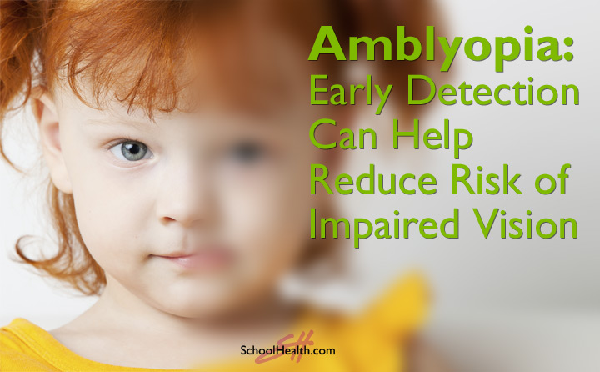
سر نجاح علاج العين الكسولة
هو الكشف المبكر عنها

Slide 12
ثانياً: الحول
Strabismus

Slide 13
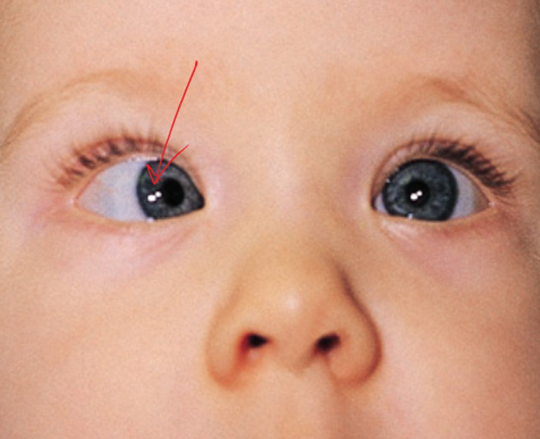
الحول الأنسي

Slide 14
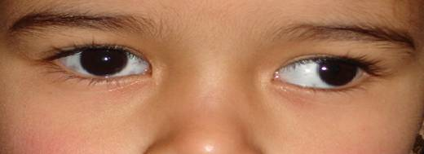
الحول الوحشي

Slide 15
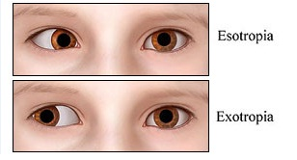

Slide 16
الحول
يقارب 2% عند الأطفال بشكل عام.
هناك عدة أنواع من الحول أهمها
  حول أنسي
  حول وحشي
  وهناك نوع من الحول يسمى الحول الشللي إما أن يكون أنسياً أو وحشياً ناجماً عن أسباب مرضية أو أورام أو حادث وعائي دماغي خاصة الرضوض أثناء الولادة .

Slide 17
العلاج Treatment
العلاج غير الجراحي ( العلاج الطبي للحول )
  يشمل معالجة الكسل الوظيفي ببرامج التغطية للعين الأقوى لتنبيه العين الكسولة مع استعمال النظارات.
  الوسائل البصرية كالنظارات والمواشير وخاصة في حالات الحول الأنسي التطابقي.
  أجهزة تصويب البصر وتفيد بعلاج الغمش وتقوية الدمج.
العلاج الجراحي تقصير العضلات أو تأخير العضلات أو طي العضلات.

Slide 18
أهداف معالجة الحول
إن الأهداف الرئيسية لمعالجة الحول عند الأطفال هي :
    تجنب التأثيرات الحسية للحول ( الغمش – التثبيط البصري – فقدان الرؤيا المجسمة )
    الوصول لأفضل وضعية استقامة ممكنة للعينين دوائياً أو جراحيا للحصول على الفائدة النفسية من عينين مستقيمتين من الناحية الجمالية

Slide 19
توقيت معالجة الحول
يمكن فحص الطفل في أي عمر كان ويجب البدء بمعالجة الغمش أو الحول أو سوء الانكسار فور وضع التشخيص مهما كان عمر الطفل
وبينت الدراسات أن النتيجة النهائية تتحسن أكثر باستقامة العينين المبكرة على ووجه العموم والحصول على تكيف حسي بصري طبيعي يصبح أكثر صعوبة كلما تقدم الطفل في العمر وتصل الحالة الحسية للثبات بعمر التاسعة من العمر وعندها تغدو معالجة نقص الرؤية المجسمة والغمش غير فعالة

Slide 20
ثالثاً: أسواء الانكسار
Refractive Errors

Slide 21
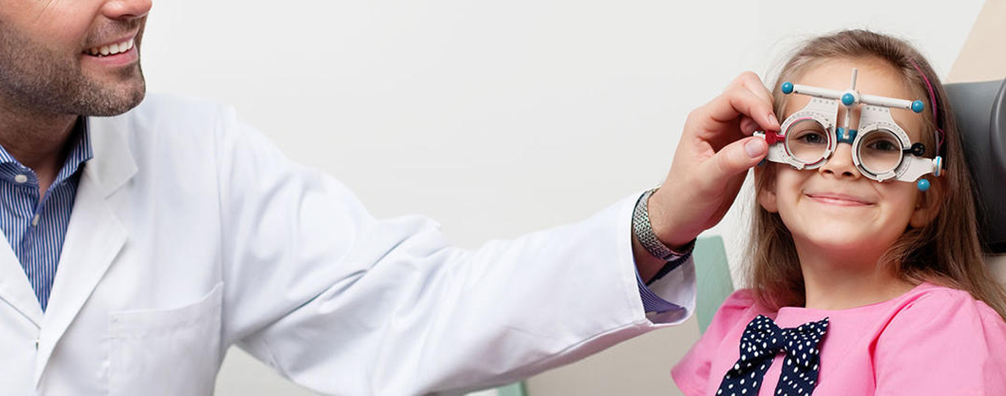

Slide 22
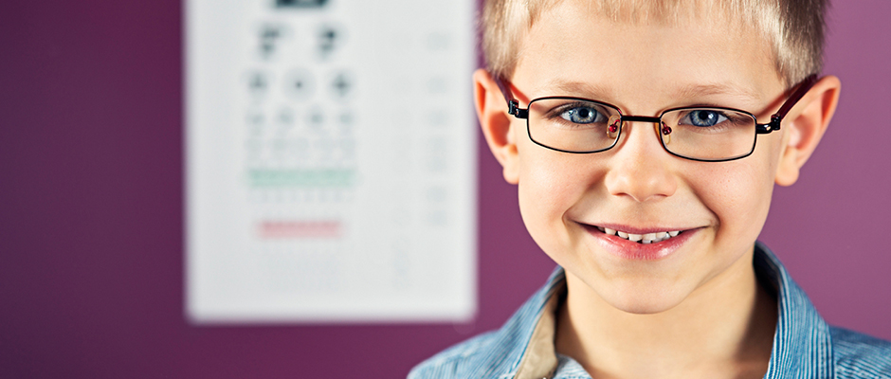

Slide 23
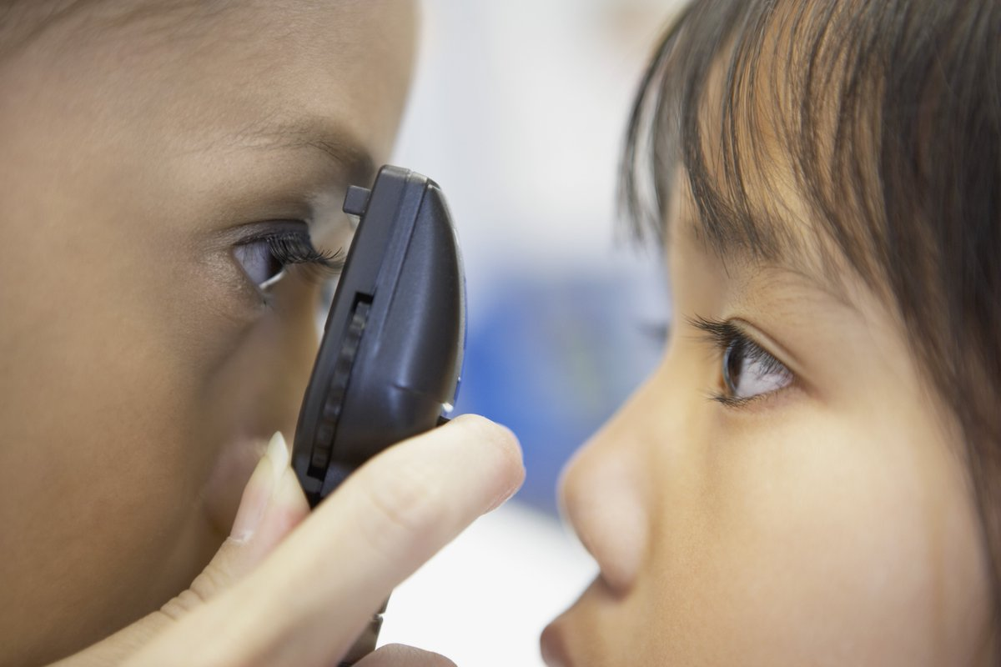

Slide 24
مراحل تطور القدرة البصرية عند الطفل
منذ الولادة حتى عمر شهر مجال الرؤية 20 سم
من 1-2 شهر مجال الرؤيا 30 سم
من 3-4 أشهر مجال الرؤية 45 سم ويستطيع الرؤية
بكلا العينين ويميز الألوان وينظر إلى يديه ويلعب بهما
من 2-3أشهر مجال الرؤيا 35 سم
يبدأ التعرف على بعض الألوان
من 4-6أشهر تكون الرؤية
1/10ومجال الرؤية 5 أمتار
بعمر السنة يرى الطفل 10 / 5
وفي عمر الثلاث تصل الرؤية إلى 10/10
إن قدرة العين على تركيز الاشعة الضوئية على الشبكية هو التفسير الصحيح للحصول على المعلومات البصرية

Slide 25
أسواء الانكسار
لنتعرف على أسواء الانكسار يجب أن نعرّف العين السديدة البصر وهي العين القادرة على رؤية الخيال على بعد 6 أمتار بوضوح (حيث يقع تماما على شبكية العين)
تقسم أسواء الانكسار إلى:
  حسر بصر: وفيه يقع الخيال أمام الشبكية.
  مد بصر: حيث يقع الخيال خلف الشبكية.
  حرج بصر: ينجم عن عدم انتظام تحدبات القرنية.
شائعة جدا بالممارسة السريرية تقدر ب7% عند الأطفال .

Slide 26
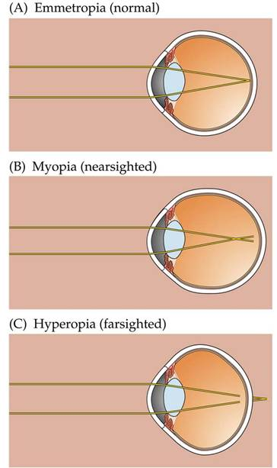
أسواء الانكسار

Slide 27
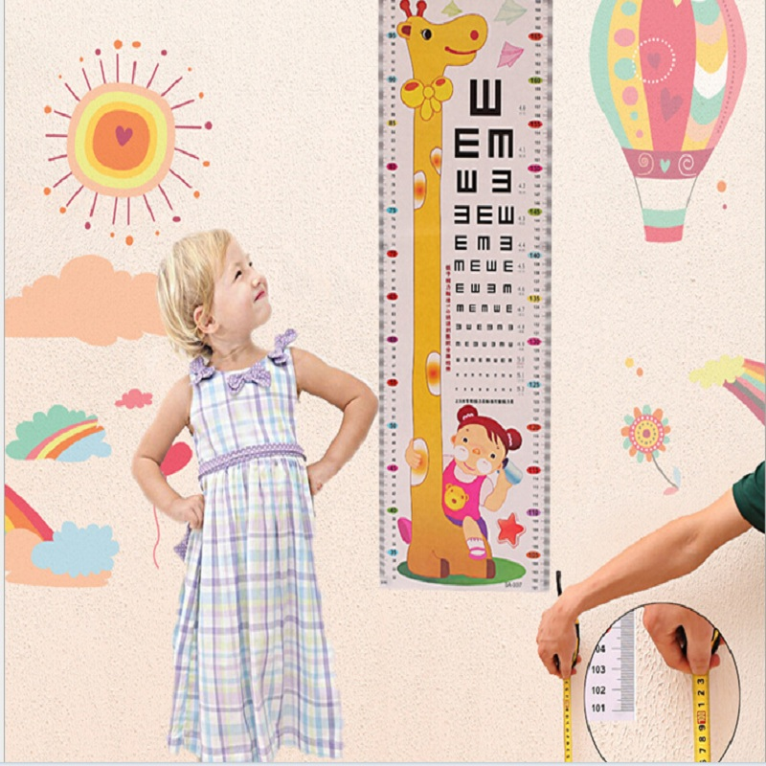
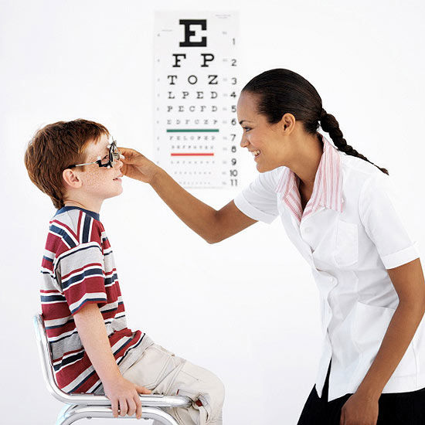
يتم فحص أسواء الانكسار عند الأطفال بلوح
سنيلين (Snellen)

Slide 28
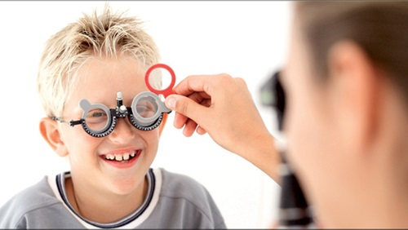
العلاج Treatment
العلاج الأساسي هو وصف النظارة المصحّحة.

Slide 29
رابعاً: التهابات الملتحمة
Conjunctivitis

Slide 30
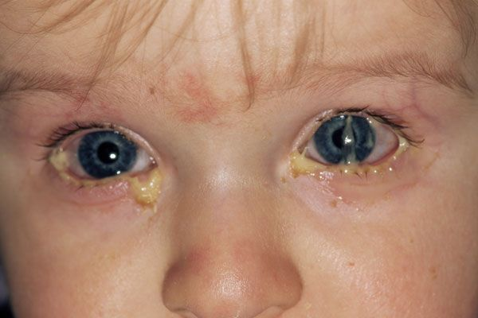

Slide 31
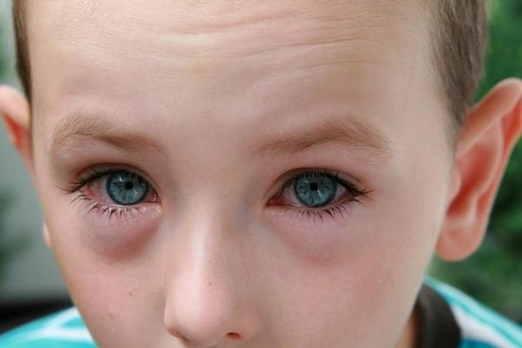

Slide 32
التهابات الملتحمة
الملتحمة هي غشاء مخاطي رقيق شفاف يغطي القسم الأمامي للعين حتى اللم كما يغطي الوجه الخلفي للأجفان
تصنف التهابات الملتحمة إلى ما يلي:
  التهاب ملتحمة انتاني (جرثومي-فيروسي-فطري)
  التهاب ملتحمة تحسسي على رأسها الرمد الربيعي
  التهابات ناجمة عن الرض والأجسام الأجنبية والمواد الكيميائية
  التهابات مجهولة السبب وهي نادرة كداء الفقاع العيني

Slide 33
العلاج Treatment
يتم العلاج وفقا لنوع الالتهاب كما يلي:
تعالج الالتهابات الانتانية حسب العامل المسبب (صادات حيوية - مضادات فيروسية - مضادات فطور) مع التنويه بأنها أمراض معدية.
أما الالتهابات التحسسية تعالج بمضادات الهيستامين والستيروئيدات.

Slide 34
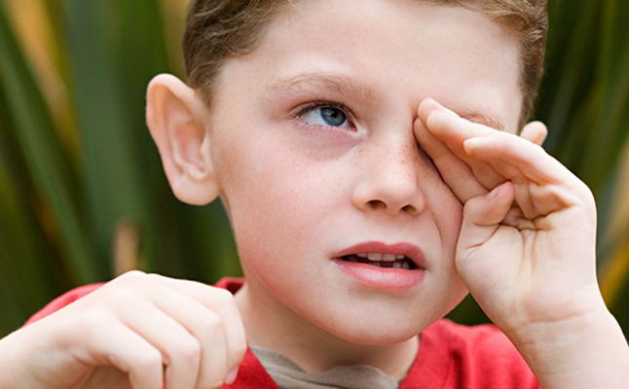
الرمد الربيعي

Slide 35
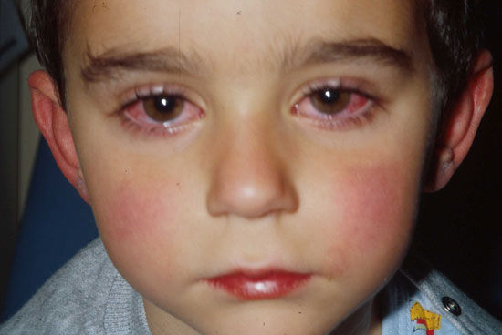

Slide 36
الرمد الربيعي
ويصنف من التهابات الملتحمة التحسسية.
هو مرض غير معد.
تصيب الأطفال بين 5 -10 سنوات (الإصابة ثنائية الجانب).
تختلف شدة الإصابة من طفل لأخر حيث تظهر الإصابة عادة في فصل الربيع أو بداية فصل الصيف بشكل هجمة التهاب ملتحمة تحسسي حاد وتشتد الحالة مع ارتفاع درجة الحرارة.
الأعراض : حكة شديدة – دماع – مفرزات بيضاء لزجة – مع خوف من الضياء وتشنج بالأجفان.
تطور المرض : عادة يحصل الشفاء مع دخول الطفل سن البلوغ بشكل تلقائي ولو أنه هناك 27% من الحالات يستمر لبعد سن البلوغ .

Slide 37
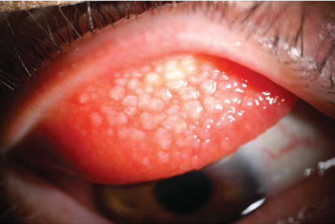

Slide 38
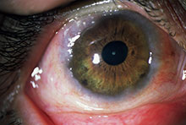

Slide 39
العلاج Treatment
تعالج الهجمات الحادة بقطرات الكورتيكوسيروئيد ومضادات الهيستامين كما يمكن استخدام كروموغليكات الصوديوم للحالات المزمنة.
يجب حماية العين من العوامل الفيزيائية الخارجية التي تزيد حدة الأعراض مثل الأشعة فوق البنفسجية لذا ينصح باستخدام النظارات الشمسية والكمادات الباردة.

Slide 40
خامساً: القرنية المخروطية keratoconus

Slide 41
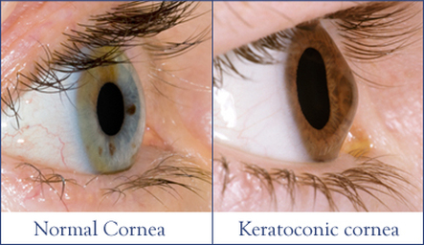

Slide 42
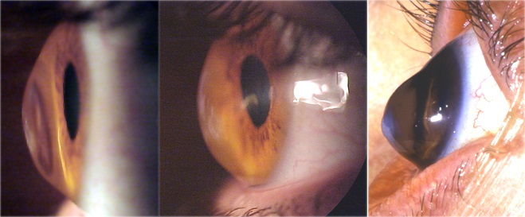

Slide 43
القرنية المخروطية
هي استحالة في نسيج القرنية إذ يحدث تمدد وتمطط مخروطي مترقي للقرنية مع ترقق في مركزها يصيب 2% من الأطفال مع أرجحية للإناث على الذكور .
تظهر الأعراض التي تكون غالباً ثنائية الجانب بمراحل الطفولة المتأخرة وتبدأ:
  بتشوش الرؤية مما يؤثر على العملية التعليمية لدى الطفل .
  حسر بصر مترقي والذي يؤدي لصعوبة القراءة عند الطفل .
  حرج غير منتظم شديد مما يؤدي لصعوبة التعلم .
  وفي المراحل المتقدمة يظهر تندب القرنية وهنا تكون القدرة البصرية منخفضة لدرجة كبيرة مما يعوق العملية التعليمية لدى الطفل .

Slide 44
العلاج Treatment
من المهم الكشف المبكر للحالة
العلاج بالمراحل الأولى (تصحيح سوء الانكسار بالنظارة أو بالعدسات اللاصقة).
في المراحل المتوسطة يمكن اجراء تصليب القرنية لمنع تطور الحالة نحو الأسوأ ومن العلاجات الحديثة زرع حلقات القرنية لتدعيم القرنية وتقويتها.
كما يفيد زرع القرنية في المراحل المتأخرة.

Slide 45
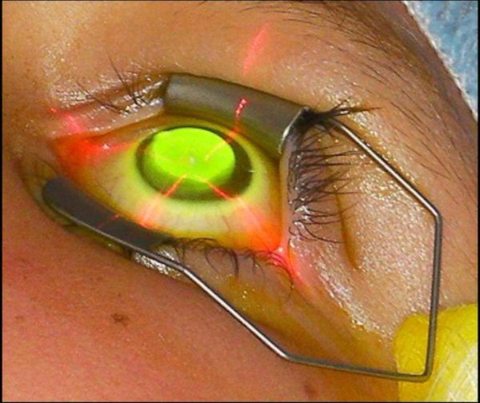
تصليب القرنية

Slide 46
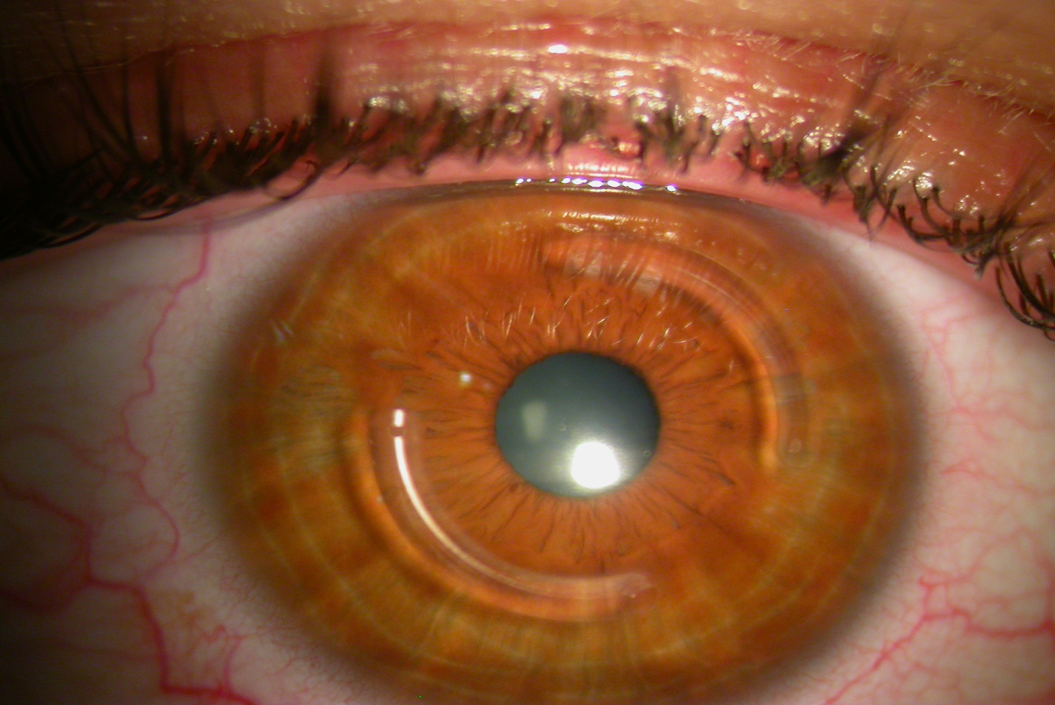
زرع حلقات القرنية

Slide 47
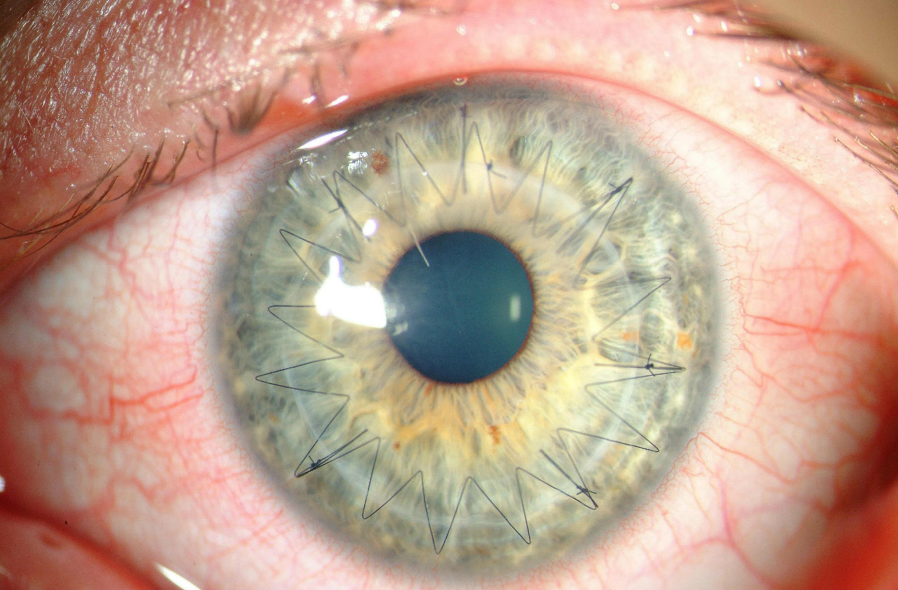
زرع القرنية

Slide 48
سادساً: الساد الولادي
Congenital Cataract

Slide 49
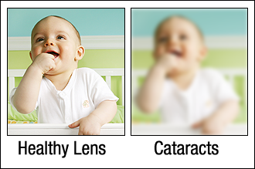

Slide 50
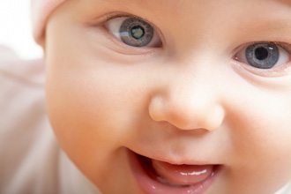
الساد أحادي الجانب

Slide 51
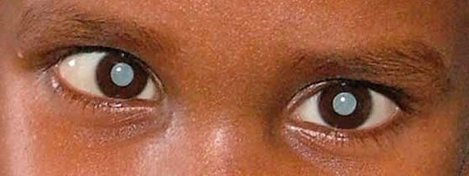
الساد ثنائي الجانب

Slide 52
الساد الولادي
هو كثافة في العدسة حدثت أثناء الحياة الجنينية أو بعد الولادة بفترة قصيرة
يصاب به وليد من كل عشرة آلاف
يشكل 2% من الأطفال المراجعين لمراكز طب العيون في العالم
عادة أحادي أو ثنائي الجانب علماُ أن ثلثي الحالات ثنائية الجانب

Slide 53
أسبابه
  أساسية:
      بدئي
      وراثي 20 %
  ثانوية:
      أمراض استقلابية ( اضطرابات استقلاب السكاكر – الشحوم – الحموض الأمينية )
      انتانات داخل الرحم ( الوردية الوافدة - التوكسوبلاسموز ) في الأشهر الثلاثة الأولى
      تعرض الأم الحامل للأشعة السينية
      عوز الفيتامين - حمض الفوليك

Slide 54
الأعراض
ملاحظة حدقة بيضاء ( أهل الطفل أو طبيب الأطفال ) .
نقص بالرؤية يتظاهر بعدم تركيز الطفل على الأشياء المحيطة به .
حول ناجم عن إهمال الدماغ للعين .
تراجع بالتحصيل العلمي بسبب نقص الرؤية عند الطفل .

Slide 55
العلاج Treatment
جراحي بامتياز
استطباب الجراحة :
  ساد مؤثر على الرؤيا ( كثيف )
  ساد أحادي الجانب
توقيت الجراحة :
  الساد التام ويحتاج المعالجة باكرا
  الساد الخفيف ويعتمد على رأي الطبيب
  الساد أحادي الجانب يحتاج المعالجة باكرا
إعادة التأهيل البصري للعين بعد الجراحة ( خاصة علاج الغمش (Amblyopia

Slide 56
سابعاً: الزرق الولادي
Congenital Glaucoma

Slide 57
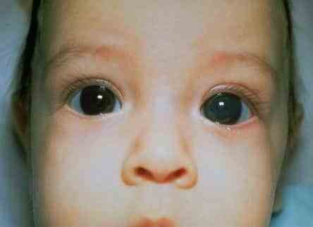

Slide 58
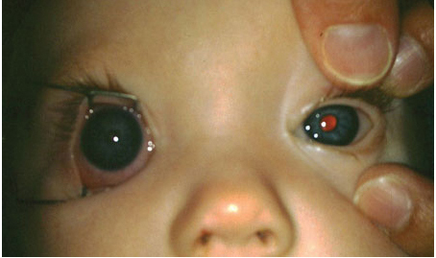

Slide 59
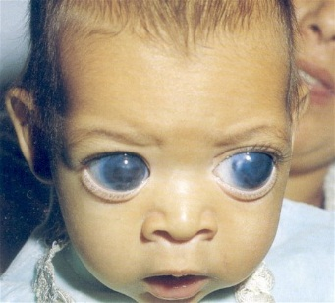

Slide 60
الزرق الولادي
وهو ارتفاع ضغط العين عن الحد الذي تتحمله أنسجة العين ويؤدي بالنهاية إلى كبر حجم العين ويطلق عليه اسم ( عين البقر ) وهو نوعين
  زرق ولادي بدئي
  زرق ولادي ثانوي يترافق مع تناذرات مرضية مثل تناذر مارفان
يتظاهر على شكل دماع وخوف من الضياء وتشنج أجفان وكبر بحجم المقلة ( عين البقر ) التشخيص يتم بفحص الطفل تحت التخدير العام وقياس ضغط العين وقطر القرنية ( تكون أكثر من 11مم)
تنجم ظاهرة عين البقر عند الأطفال المصابين بالزرق الولادي بسبب مرونة نسيج الصلبة والقرنية فتصبح رقيقة ومزرقة وتشف المشيمية من خلالها كما يلاحظ زيادة في أقطار القرنية وكبر في حجمها ويمكن ملاحظة تبدلات زرقية في حليمة العصب البصري بعد فحص قعر العين.
كل هذه المظاهر السابقة تؤدي لتأخر التعلم عند الطفل .

Slide 61
العلاج Treatment
جراحي
ولايجوز تأخيره .

Slide 62
ثامناً: عسر القراءة
Dyslexia

Slide 63

هكذا يرى مريض عسر القراءة

Slide 64
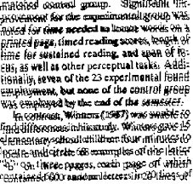

Slide 65
عسر القراءة
وهو أكثر أنواع عجز التعلم شيوعاً.
ويتسم بعدم قدرة الطفل على اكتساب مهارة القراءة والكتابة جيداً, علما أن ذكاء الطفل ضمن الحدود الطبيعية.
لا يترافق هذا العجز باضطرابات بصرية أو فيزيائية
عادة يتم التشخيص من خلال المختصين التربويين.

Slide 66
العلاج Treatment
يكون فعال من خلال البرامج التعليمية التربوية.
نؤكد على أهمية علاج أي مشكلة مرضية عينية عند المريض ومتابعة العلاج عن طريق البرامج التربوية والتعليمية الخاصة بعلاج عسر التعلم.

Slide 67
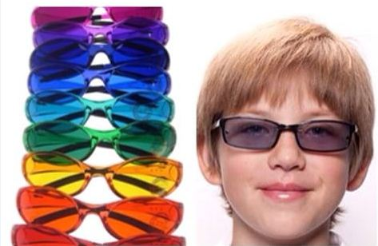

Slide 68
تاسعاً: متلازمة التحديق بالحاسوب
Computer Vision Syndrome

Slide 69
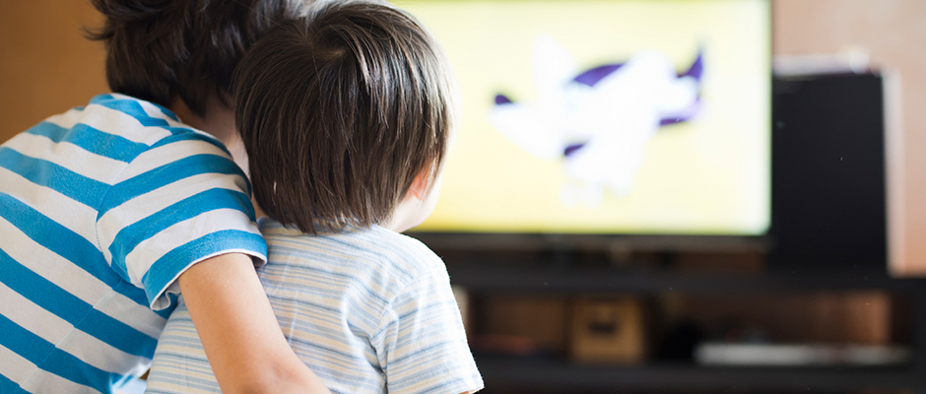

Slide 70


Slide 71
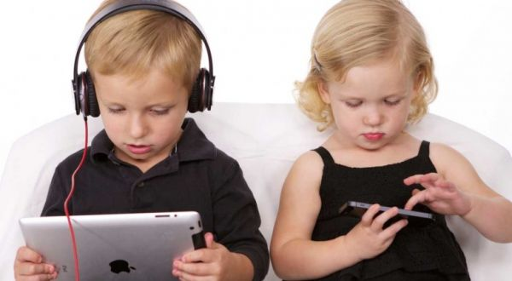

Slide 72
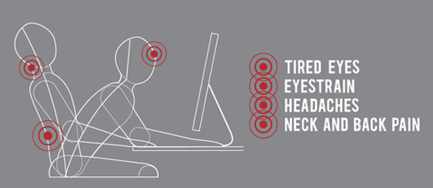

Slide 73
متلازمة التحديق بالحاسوب
هو الإكثار من التحديق في شاشة الكمبيوتر .
قد يسبب بعض الأعراض منها :
  تعب العينين والإجهاد العيني (فرك العين - إحمرار - دماع )
  عدم القدرة على الرؤية بوضوح
  الصداع
  جفاف بالعين بسبب قلة الترميش

Slide 74
نصائح للوقاية من إصابة الطفل بمتلازمة التحديق
في شاشة الكمبيوتر
  على الأم الانتباه للأعراض التي تشير على الإصابة بهذه المتلازمة ( جفاف العين - فرك العين – الاحمرار- الإرهاق وعدم الرؤية بوضوح - رغبة الطفل بعدم استخدام الكمبيوتر وانزعاجه من التحديق فيه)
  التحقق من إنارة الغرفة وعدم وجود انعكاس ضوئي على شاشة الكمبيوتر لكي لا يضطر الطفل إلى بذل مجهود إضافي في التحديق والتركيز وبالتالي يؤدي إلى الإرهاق العيني .
  اختيار المكان والارتفاع المناسب لتثبيت جهاز الكمبيوتر يناسب طول الطفل وحجمه والمسافة بينهما 60 سم .
  على الأم مراقبة أوقات استعمال الكمبيوتر بشكل منتظم لتحقيق استعمال ساعة وراحة 10 دقائق وتشجيعه عليها .
  فحص القدرة البصرية الدوري والتأكد من عدم وجود مد النظر لأن الطفل الذي يستخدم الكمبيوتر يبذل جهد إضافي في الرؤية القريبة بسبب المطابقة

Slide 75
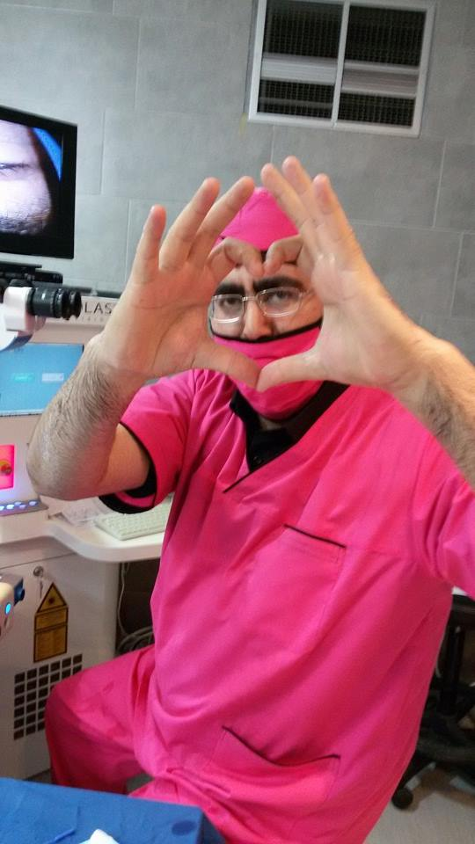
Thank you
Dr Ghazwan Almurree

